Slide 1
건물 외관 검사 연구
Twin Robotics
서승훈
Copyright © by ARTCOM PT All rights reserved.

Slide 2
목차
  1. Intro
  2. Drone
  2 - 1. SJRC
  2 - 2. Solo
  2 - 3. M-210
  3. Spider Car

Slide 3
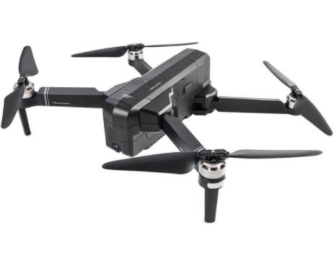
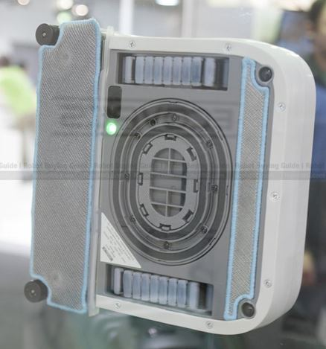
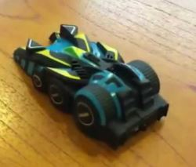
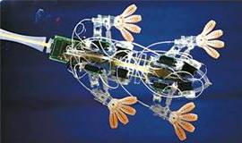
Intro
  외부에서 접근해야한다.

Slide 4
Drone
주파수 : 2.4GhZ
카메라 : 1920 * 1080(pix), 2592 *1520(pix)
모터 : 1806 브러쉬리스 모터
배터리 11.1V, 2500mAh
비행시간 : 최대 25분
충전시간 : 210분
비행범위 : 최대 600m, 800m
크기(가로*세로*높이) : 450 * 425 * 83(mm)
무게 : 490G
FPS : 20FPS, 25FPS
모델명 : SJR/CF11 (브러쉬리스)
가격 : 15만원 ~ 25만원

Slide 5
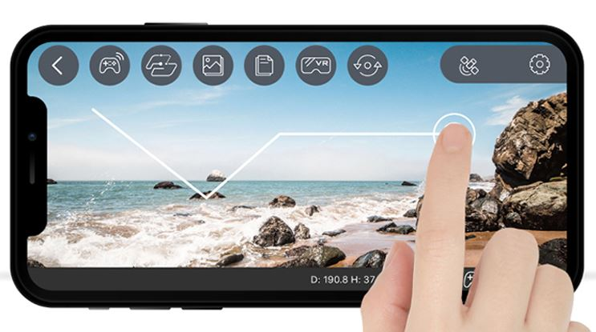
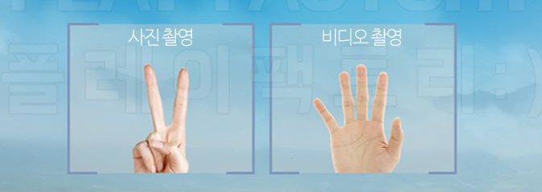
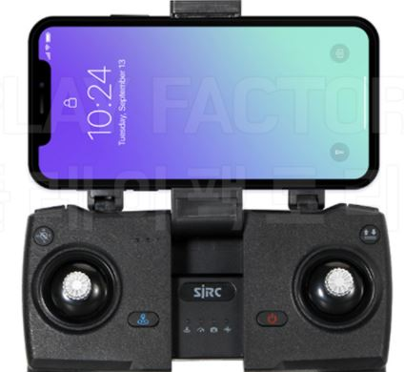
Drone
비행경로 설정 기능
제스처를 이용한 촬영기능
헤드리스 기능
GPS 회귀기능

Slide 6
Drone
장점
저렴하다.
쉽게 다룰 수 있다.
상용화된 드론중에 비행시간이 긴편이다.
(드론의 평균 비행시간은 약 10분 정도)
화질이 뛰어난 편이다.
(보통, 텔레비전 영상은 1080 * 1080)
단점
너무 가벼워서, 부가적으로, 장비를 장착하는데 제한이 있다.
강풍이 불 경우, 기체가 불안정할 수 있다.
충전시간이 다른 기종보다, 긴편이다.
(드론의 평균 충전시간은 약, 80분 정도)

Slide 7
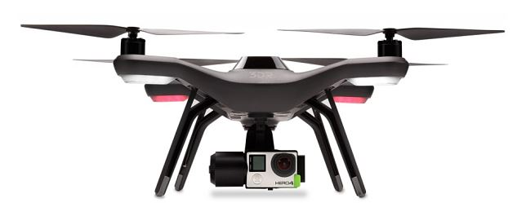
Drone
주파수 : 2.4GhZ
카메라 : 1280 * 720(pix)
모터 : 3dR – R2506J
배터리 14.8V , 5200mAh
비행시간 : 최대 25분
충전시간 : 120분
비행범위 : 최대 800m
크기(가로*세로*높이 ): 260 * 250 * 70(mm)
무게 : 1500G
FPS : 120 FPS
모델명 : Solo (3DR-Robotics)
가격 : 160만원 ~ 200만원

Slide 8
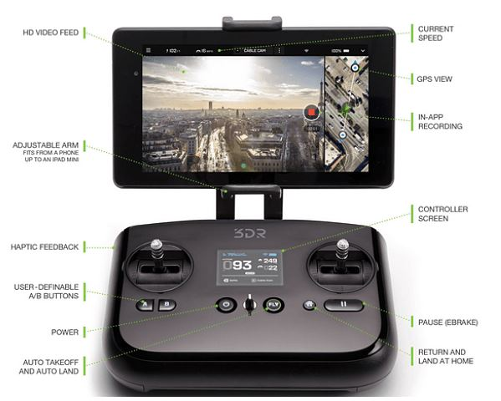
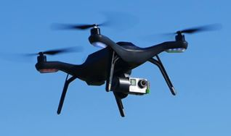
Drone
비행경로 설정 기능
제스처를 이용한 촬영기능
헤드리스 기능
GPS 회귀기능
자이로와 가속도계를 장착하여, 기류에 의한, 불안정성 요인 제거
컨트롤러에 1GHZ의 프로세서 탑재
Selfi, Orbit, Follow, Cable 등 다양한 방식의 촬영 기능 제공

Slide 9
Drone
장점
컨트롤러에 탑재된, 프로세서로 사용자에게 다양한 기능을 제공한다.
충전시간이 짧은 편이다.
최대 500g까지 추가로 장비를 부착할 수 있다.
FPS가 높다.
기류에 의한 영향에 대해서, 자동으로 보정하여, 균형을 맞추어 준다.
단점
아까 소개한, SJRCP 보다 비싸다.
화소가 낮은 편이다.

Slide 10
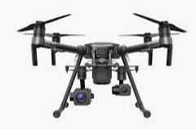
Drone
주파수 : 2.4GhZ
카메라 : 카메라 기종에 따라 다름
모터 : 3dR – R2506J
배터리 22.8V , 7660mAh
비행시간 : 최대 38분
충전시간 : 180분
비행범위 : 최대 8 KM
크기(가로*세로*높이) : 883 * 886 * 427 (mm)
무게 : 3180G
FPS : 카메라 기종에 따라 다름
모델명 : M – 210 (DJI)
가격
(일반적인 전문가용 드론은 230만원 이상)
기체 : 500만원 ~ 1500만원
카메라 : 700만원 ~ 2000만원

Slide 11
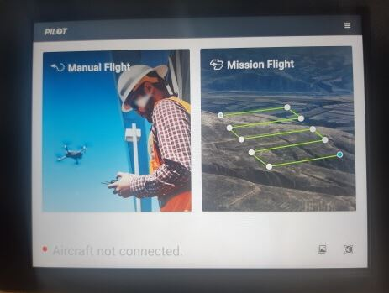
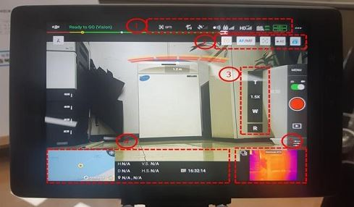
Drone
크리스탈 모니터로 된, 태블릿 PC와 컨트롤러가 한쌍으로 구성되어 있음
매뉴얼 플라이트와 미션 플라이트 두가지 모드를 제공
위성신호 상태, 카메라 조작, 드론 위치 등의 인터페이스를 제공
최대 1.5Kg까지의 추가장비 부착 가능
용도에 따라 다양하게 짐벌과 카메라를 탈부착 가능
방송촬영, 재난, 건설현장, 감시 등에 주로 사용되는 제품

Slide 12
Drone
장점
용도에 맞게, 짐볼과, 카메라 등이 탈부착이 가능하다.
비행시간이 길다.
최대 1500g까지 추가로 장비를 부착할 수 있다.
FPS가 높다.
기류에 의한 영향에 대해서, 자동으로 보정하여, 균형을 맞추어 준다.
단점
가격이 비싸다.

Slide 13
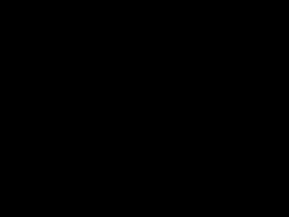
Spider Car

Slide 14
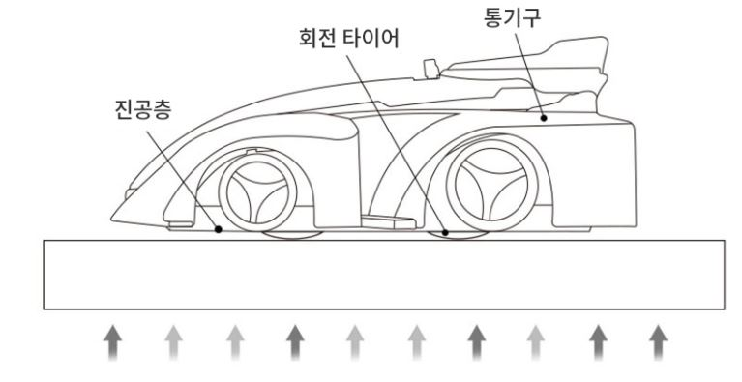
Spider Car
장점
가격이 싸다. (20000원 ~ 40000원)
제품에 따라 다르지만, 충전시간이 60분으로 짧다.
드론이 보기 힘든 부분을 볼 수 있다.
보수작업을 추가할 경우, 드론보다 안정적인 포지션에서 작업을 수행할 수 있다.
단점
완구이므로, 산업에 도입하기 위해서는 개조를 해야한다.
건물 벽 재질에 따라서, 주행하는데, 문제점은 없는지 확인해야 한다.
드론처럼, 한번에 스캔이 불가능하다.
4. 조종범위를 개선해야한다.

